Slide 1
UFPEL – UNIVERSIDADE FEDERAL DE PELOTAS - RS DEPARTAMENTO DE MEDICINA SOCIAL CURSO DE ESPECIALIZAÇÃO EM SAÚDE DA FAMÍLIA Modalidade à distância
MELHORIA DA ATENÇÃO A SAÚDE DOS HIPERTENSOS E DIABÉTICOS NA UNIDADE BÁSICA DE SAÚDE SAYONARA MARIA DANTAS, DE BOA VISTA-RR.
Aluna: MARIA GEZIANE SIMAO MELO
Pelotas, 2015
Orientador: Pablo Viana Stolz

Slide 2
Introdução
Caracterização do município de Boa Vista/RR
Capital do estado de Roraima;
Única Capital situada no Hemisfério Norte
População 308.996 habitantes
Possui 32 UBS
Possui um laboratório público
Possui uma unidade CEO

Slide 3
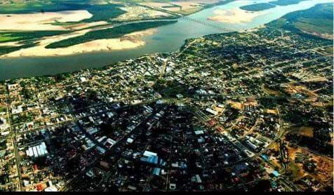

Slide 4
Caracterização da UBS Sayonara Maria Dantas
Situada na zona urbana, periferia da zona leste do município de Boa Vista
UBS estruturada
Possui equipe completa(uma equipe)
Possui equipe de SB
População cadastrada: 4.000 habitantes
População-alvo da intervenção:9,7%

Slide 5
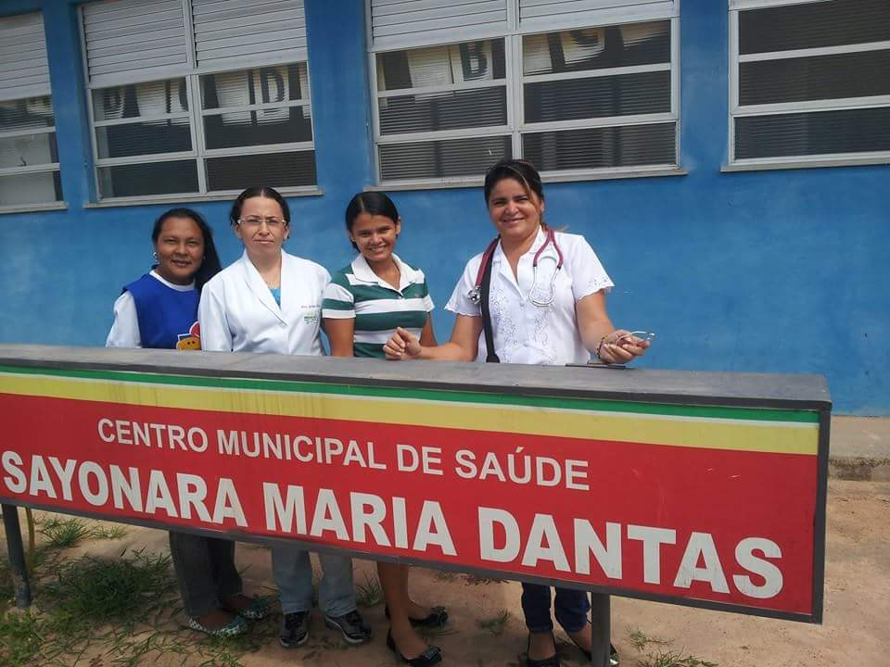
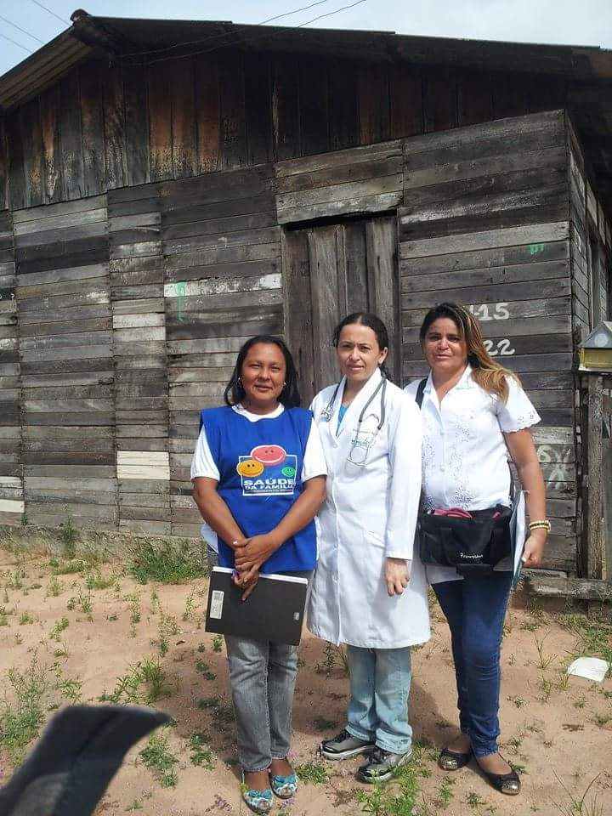
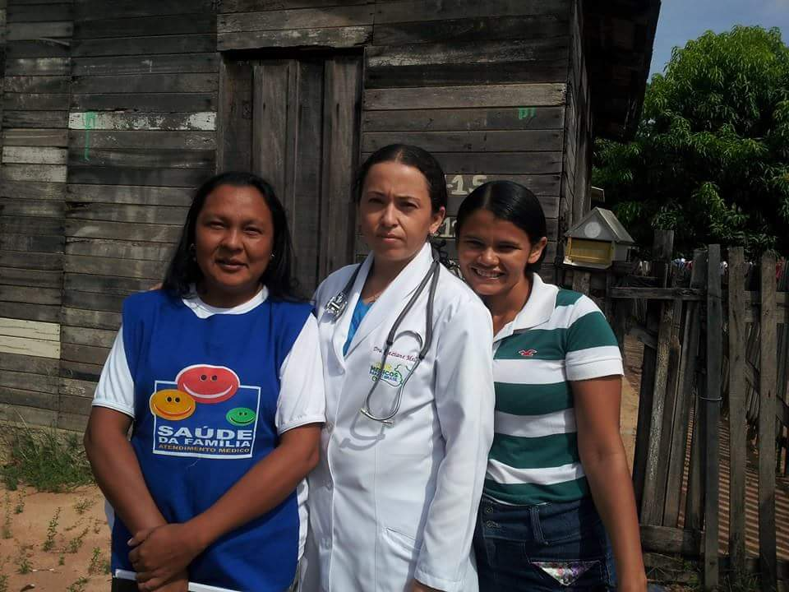

Slide 6
Situação da UBS antes da intervenção
Equipe nova – início em 2013
Registros desatualizados e desorganizados
Poucas informações nos prontuários
Ausência de registro de acompanhamento dos usuários diabéticos e hipertensos
Agendamento por ordem de chegada –muito tempo de espera
Ausência de atendimento odontológico ao usuários hipertensos e diabéticos.

Slide 7
Objetivo geral
Melhorar a atenção e os registros dos usuários diabéticos e hipertensos de uma unidade básica de saúde do Município de Boa Vista -RR.

Slide 8
Objetivos específicos
Ampliar a cobertura a hipertensos e/ou diabéticos.
Melhorar a qualidade da atenção a hipertensos e/ou diabéticos.
Melhorar a adesão de hipertensos e/ou diabéticos ao programa.

Slide 9
Melhorar o registro das informações.
Mapear hipertensos e diabéticos de risco para doença cardiovascular.
Promover a saúde de hipertensos e diabéticos

Slide 10
Resultados
Melhoramos a qualidade assistencial aos usuários diabéticos e hipertensos da área adstrita da nossa unidade básica de saúde .
Ao final dos 4 meses de intervenção, foram cadastrados 222 usuários hipertensos e 96 usuários diabéticos, chegando ao patamar de 100% para ambos os grupos.

Slide 11
Figura 3 Proporção de hipertensos com o exame clínico em dia de acordo com o protocolo. FONTE: Planilha de coleta de dados, 2014.
Figura 4 Proporção de diabéticos com o exame clínico em dia de acordo com o protocolo. FONTE: Planilha de coleta de dados, 2014.

Slide 12
Figura 5. Proporção de hipertensos com exames complementares com protocolo em dia FONTE: Planilha de coleta de dados, 2014.
Figura 6. Proporção de diabéticos com exames complementares com protocolo em dia FONTE: Planilha de coleta de dados, 2014.

Slide 13
Figura 7. Proporção de hipertensos com prescrição de medicamentos da farmácia popular / HIPERDIA priorizada. FONTE: Planilha de coleta de dados, 2014.
Figura 8. Proporção de diabéticos com prescrição de medicamentos da farmácia popular / HIPERDIA priorizada. FONTE: Planilha de coleta de dados, 2014.

Slide 14
Figura 9. Proporção de hipertensos com avaliação da necessidade de atendimento odontológico. FONTE: Planilha de coleta de dados, 2014.
Figura 10. Proporção de diabéticos com avaliação da necessidade de atendimento odontológico. FONTE: Planilha de coleta de dados, 2014.

Slide 15
Figura 11. Proporção de hipertensos faltosos às consultas com busca ativa. FONTE: Planilha de coleta de dados, 2014.
Figura 12. Proporção de diabéticos faltosos às consultas com busca ativa. FONTE: Planilha de coleta de dados, 2014.

Slide 16
Figura 13. Proporção de hipertensos com registro adequado na ficha de acompanhamento. FONTE: Planilha de coleta de dados, 2014.
Figura 14. Proporção de diabéticos com registro adequado na ficha de acompanhamento. FONTE: Planilha de coleta de dados, 2014.

Slide 17
Figura 15. Proporção de hipertensos com estratificação de risco cardiovascular por exame clínico em dia. FONTE: Planilha de coleta de dados, 2014.
Figura 16. Proporção de diabéticos com estratificação de risco cardiovascular por exame clínico em dia. FONTE: Planilha de coleta de dados, 2014.

Slide 18
Figura 17. Proporção de hipertensos com orientação nutricional sobre alimentação saudável. FONTE: Planilha de coleta de dados, 2014.
Figura 18. Proporção de diabéticos com orientação nutricional sobre alimentação saudável. FONTE: Planilha de coleta de dados, 2014.

Slide 19
Figura 19. Proporção de hipertensos que receberam orientação sobre atividade física regular. FONTE: Planilha de coleta de dados, 2014.
Figura 20. Proporção de diabéticos que receberam orientação sobre atividade física regular. FONTE: Planilha de coleta de dados, 2014.

Slide 20
Figura 21. Proporção de hipertensos que receberam orientação sobre os riscos do tabagismo. FONTE: Planilha de coleta de dados, 2014.
Figura 22. Proporção de diabéticos que receberam orientação sobre os riscos do tabagismo. FONTE: Planilha de coleta de dados, 2014.

Slide 21
Figura 23. Proporção de hipertensos que receberam orientação sobre higiene bucal. FONTE: Planilha de coleta de dados, 2014.
Figura 24. Proporção de diabéticos que receberam orientação sobre higiene bucal. FONTE: Planilha de coleta de dados, 2014.

Slide 22
Discussão
Importância da intervenção para a equipe
Capacitação
Redefinição das atribuições
Melhora no relacionamento com os usuários Diabéticos e hipertensos.

Slide 23
Importância da intervenção para o serviço
Melhora nos registros/Organização do serviço
Agendamento mais humanizado
Melhora a qualidade das consultas
Agenda compartilhada entre médico-enfermeira-odontóloga
Ampliação nas orientações usuários Diabéticos e hipertensos

Slide 24
Importância da intervenção para a comunidade
Melhora no relacionamento com a equipe
Melhora no acolhimento
Satisfação no atendimento
Conhecimento da rotina da UBS e serviços oferecidos

Slide 25
Incorporação da intervenção à rotina do serviço
Já incorporado
Ampliar as orientações à comunidade
Envolver a gestão na solução dos problemas
Melhorar o relacionamento entre as coordenações da ESF e odontologia

Slide 26
Reflexão crítica sobre meu processo pessoal de aprendizagem
Superação das expectativas
Realização de um desejo profissional
Aprimoramento da prática profissional
Conhecimentos renovados e ampliados
Dificuldades - Estímulo para continuar
Construção de TCC por etapas, à partir da vivência

Slide 27
